Slide 1
《计算机系统结构》实验
邢建国
2017.4

Slide 2
教材&参考书目
John L. Hennessy, ‎David A. Patterson
Computer Architecture，A Quantitative Approach, 5th Edition
David A. Patterson，John L. Hennessy
Computer Organization and Design, Fifth Edition: The Hardware/Software Interface

Slide 3
实验四 线程级并行（TLP）
实验目的：
1、了解线程级并行基本方法及应用场景
2、了解C++11 thread、OpenMP、MPI编程基本方法
实验内容：
1、应用C++11 thread，编程实现计算sum(1..n)
2、应用OpenMP，编程实现蒙特卡罗方法计算PI
3、在VC中配置MPICH，编程实现搜索0-10^8之间的雷劈数（卡布列克数）

Slide 4
1、C++11 thread编程
C++11线程库
thread、mutex、conditional_variable、future
参考书：C++并发编程（C++ Concurrency in Action，Anthony Williams）
https://www.gitbook.com/book/chenxiaowei/cpp_concurrency_in_action/details
过去：Pthread, boost thread库，windows thread，linux thread
进程间通信

Slide 5
#include <iostream>
#include <thread>
using namespace std;
void run(){
cout << "hello world from thread\n";
}
int main() {
thread t(run);
t.join();
}
Hello world(1)
std::thread 线程对象
Std::join 加入主线程
Run 线程主体

Slide 6
#include <iostream>
#include <thread>
#include <string>
using namespace std;
void run(int id,string msg){
cout << this_thread::get_id() << “ “ id << “ ”<< msg << endl;
}
int main() {
thread t(run,1,”hello”);
t.join();
}
Hello world(2)
std::thread t(run,id,msg)线程对象
Std::join 加入主线程
Run（int id，string msg） 线程主体

Slide 7
mutex m;
void run(int id,string msg){
m.lock();
cout << this_thread::get_id() << “ “ id << “ ”<< msg << endl;
m.unlock();
}
int main() {
vector<thread> v;
for(int i = 0;i < 10;i++)
v.push_back(thread(run,i,”hello”));
for(auto &i:v)
i.join();
}
Hello world(3)
同步
mutex

Slide 8
template <typename Iter>
int para_sum(Iter begin,Iter end){
typename Iter::difference_type len = end - begin;
if(len < 1000)
return accumulate(begin,end,0);
auto mid = begin + len / 2;
auto handle = async(launch::async,
para_sum<Iter>,mid,end);
int sum = para_sum(begin,mid);
return sum + handle.get();
}
async及future(5)
并行计算sum（1，10000000）
利用async异步执行，计算部分和，
结果放在future中
F = async(sum,mid,end);
S = sum(begin,end) + F.get();

Slide 9
promise及future(lab4_thread_6)
void print_int (future<int>& fut) {
int x = fut.get();
cout << "value: " << x << '\n';
}
int main ()
{
promise<int> prom; /
future<int> fut = prom.get_future();
thread t1 (print_int, ref(fut));
prom.set_value (10);
t1.join();//等待子线程
return 0;
}
Promise p;
Future f = p.get_future();
p.set_value(10)
f.get()

Slide 10
条件变量(lab4_thread_7)
生产者、消费者问题
condition_variable cv
cv.wait()
cv.notify_one()

Slide 11
2、OpenMP
Open Multi-Processing
OpenMP（Open Multi-Processing）是一套支持跨平台共享内存方式的多线程并发的编程API，使用C,C++和Fortran语言，可以在大多数的处理器体系和操作系统中运行，包括Solaris, AIX, HP-UX, GNU/Linux, Mac OS X, 和Microsoft Windows。包括一套编译器指令、库和一些能够影响运行行为的环境变量。
OpenMP采用可移植的、可扩展的模型，为程序员提供了一个简单而灵活的开发平台，从标准桌面电脑到超级计算机的并行应用程序接口。

Slide 12
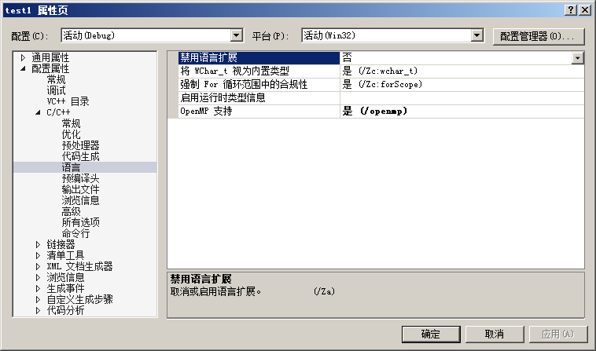
2、OpenMP
Vs2012 支持

Slide 13
2、OpenMP
gcc支持
使用 -fopenmp 选项
参考资料：通过 GCC 学习 OpenMP 框架
https://www.ibm.com/developerworks/cn/aix/library/au-aix-openmp-framework/

Slide 14
2、OpenMP：Hello world
#pragma omp <directive> [clause[[,] clause] ...]
directive(11个）
clause（13个）
库函数
omp_set_num_threads
#pragma omp parallel
#include<omp>
main(){
omp_set_num_threads(2);
#pragma omp parallel
Cout << “hello world”<< endl;
}

Slide 15
2、OpenMP：parallel for
#pragma omp parallel for
#include<omp>
main(){
omp_set_num_threads(2);
#pragma omp parallel for
for (int i = 0; i < 10; i++)
cout << "i = " << i << endl;
}

Slide 16
double run(int which){
auto start = chrono::system_clock::now();
int n = 16;
for (int i = 1; i < 1000; i++){
if (which == 1){//thread
vector<thread> v;
for (int j = 0; j < n; j++)
v.push_back(thread(doNothing));
for (auto &t : v)
t.join();
}
else if (which == 2){//openmp
#pragma omp parallel for num_threads(n)
for (int i = 0; i < n; i++)
doNothing();
}
}
auto end = chrono::system_clock::now();
chrono::duration<double> elapsed = end - start;
return elapsed.count();
}}
2、OpenMP vs. thread
OpenMP vs thread
OpenMP采用了线程池，共享内存，开销小
(多机OpenMP)

Slide 17
3、MPI编程
MPI是一个跨语言的通讯协议，用于编写并行计算机。支持点对点和广播。
MPI是一个信息传递应用程序接口，包括协议和和语义说明，他们指明其如何在各种实现中发挥其特性。MPI的目标是高性能，大规模性，和可移植性。
高性能计算的主要模型。

Slide 18
MPICH
http://www.mpich.org/downloads/
MPICH是MPI标准的一种最重要的实现，可以免费从网上下载。MPICH的开发与MPI规范的制订是同步进行的，因此MPICH最能反映MPI的变化和发展。

Slide 19
MPICH安装
http://www.mpich.org/downloads/
MPICH是MPI标准的一种最重要的实现，可以免费从网上下载。MPICH的开发与MPI规范的制订是同步进行的，因此MPICH最能反映MPI的变化和发展。

Slide 20
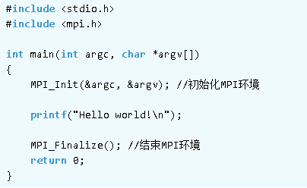
MPI Hello World

Slide 21
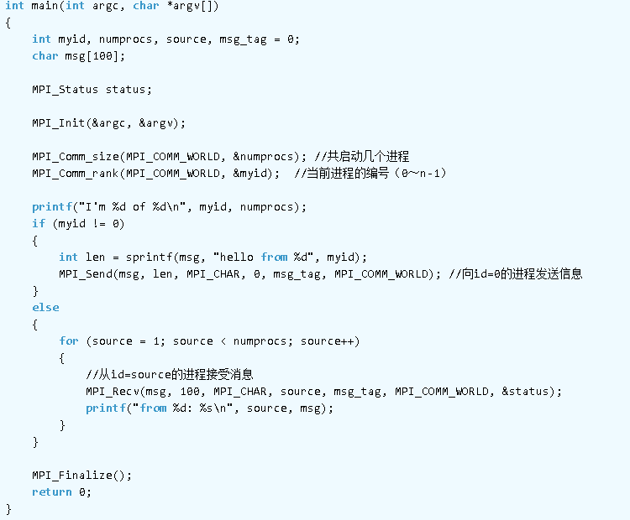
MPI 进程间通信
MPI_Send
MPI_Recv

Slide 22
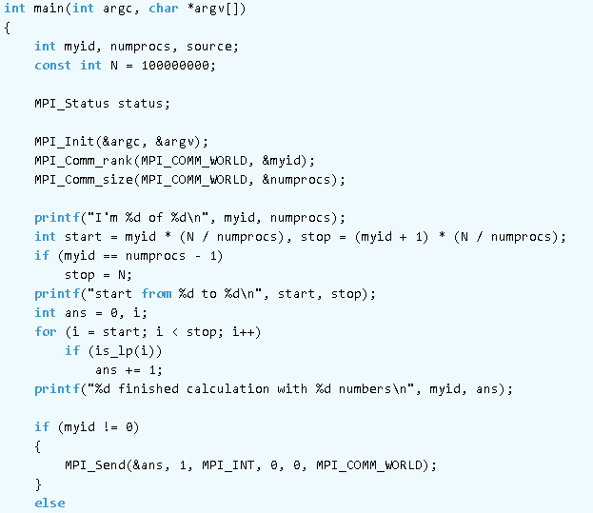
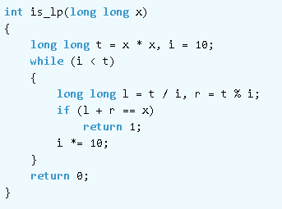
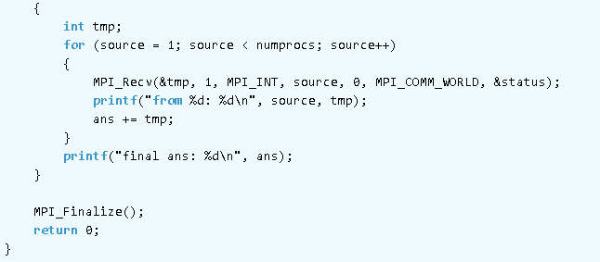
MPI 应用
雷劈数：若正整数X（在n进位下）的平方可以分割为二个数字，而这二个数字相加后恰等于X，那么X就是（n进位下的）卡布列克数。例如55^2=3025，而30+25=55。

